Slide 1

专题七
化学与技术

Slide 2



【高考这样考】
(2015·全国卷Ⅰ·T36)氯化亚铜(CuCl)广泛应用于化工、印染、电镀等行业。CuCl难溶于醇和水，可溶于氯离子浓度较大的体系，在潮湿空气中易水解氧化。以海绵铜(主要成分是Cu和少量CuO)为原料，采用硝酸铵氧化分解技术生产CuCl的工艺过程如下：

Slide 3
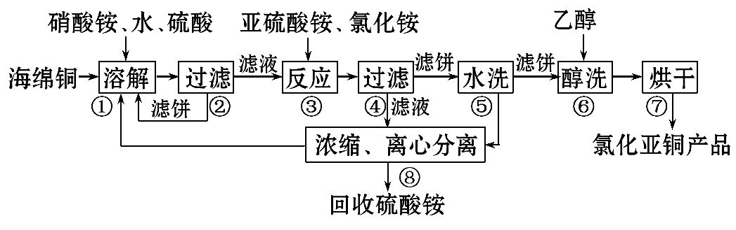
回答下列问题：
(1)步骤①中得到的氧化产物是________，溶解温度应控制在60～70℃，原因是___________________________。
(2)写出步骤③中主要反应的离子方程式____________________。

Slide 4
(3)步骤⑤包括用pH=2的酸洗、水洗两步操作，酸洗采用的酸是________(写名称)。
(4)上述工艺中，步骤⑥不能省略，理由是__________________。
(5)步骤②、④、⑤、⑧都要进行固液分离。工业上常用的固液分离设备有________(填字母)。
A.分馏塔 B.离心机
C.反应釜 D.框式压滤机

Slide 5

(6)准确称取所制备的氯化亚铜样品mg，将其置于过量的FeCl₃溶液
中，待样品完全溶解后，加入适量稀硫酸，用amol·L⁻¹的K₂Cr₂O₇溶
液滴定到终点，消耗K₂Cr₂O₇溶液bmL，反应中 被还原为
Cr³⁺，样品中CuCl的质量分数为________。

Slide 6


【解析】(1)反应中铜被氧化为二价铜离子，所以氧化产物为铜离子。温度太低反应太慢，温度太高铵盐会分解，所以反应控制在60～70℃。
(2)反应③中二价铜离子氧化亚硫酸根，生成硫酸根和氯化亚铜：2Cu²⁺+ +2Cl⁻+H₂O====2CuCl↓+ +2H⁺。
(3)因为产物为硫酸铵，为了不增加杂质，用硫酸酸洗最好。

Slide 7
(4)CuCl难溶于醇，在潮湿空气中易水解氧化，所以醇洗可以除去其表面水分，防止其水解氧化。
(5)分馏塔是用于分离互溶液体的设备，离心机可利用离心力使液体中的固体沉降，达到固液分离的目的，反应釜为发生反应的设备，框式压滤机可以使物料中的水通过挤压而排出，达到固液分离的目的。

Slide 8
(6)根据题意，CuCl与K₂Cr₂O₇发生氧化还原反应，K₂Cr₂O₇被还原为Cr³⁺，则bmLamol·L⁻¹K₂Cr₂O₇溶液发生反应时，转移电子的物质的量是ab×10⁻³×2×3 mol=6ab×10⁻³mol，Cu⁺会被氧化为Cu²⁺，根据得失电子守恒，CuCl的物质的量是6ab×10⁻³mol，则样品中CuCl的质量分数=(6ab×10⁻³mol×99.5 g·mol⁻¹)/mg×100%=0.597ab/m×100%。

Slide 9
答案：(1)CuSO₄(或Cu²⁺) 温度低溶解速度慢、温度过高铵盐分解
(2)2Cu²⁺+ +2Cl⁻+H₂O====2CuCl↓+ +2H⁺
(3)硫酸
(4)醇洗有利于加快去除CuCl表面水分，防止其水解氧化
(5)B、D
(6)0.597ab/m×100%

Slide 10
【考纲要求】
1.化学与资源的开发、利用。
(1)了解煤、石油和天然气等综合利用的意义。
(2)了解我国无机化工的生产资源和产品的主要种类。
(3)了解海水的综合利用，了解化学科学发展对自然资源利用的作用。
(4)了解化学对废旧物资再生与综合利用的作用。

Slide 11
2.化学与材料的制造、应用：
(1)了解社会发展和科技进步对材料的要求，了解化学对材料科学发展的促进作用。
(2)了解金属材料、无机非金属材料、高分子合成材料、复合材料和其他新材料的特点，了解有关的生产原理。
(3)了解用化学方法进行金属材料表面处理的原理。
(4)了解我国现代材料研究和材料工业的发展情况，了解新材料的发展方向。

Slide 12
3.化学与工农业生产：
(1)了解化学在水处理中的应用。
(2)了解合成氨的主要原理、原料、重要设备、流程和意义，认识催化剂的研制对促进化学工业发展的重大意义。
(3)了解精细化工产品的生产特点、精细化工在社会发展中的作用。
(4)了解化学肥料、农药等在农业生产中的作用。

Slide 13
【考查特点】
化学与技术在高考题中的考查主要结合新科技成果、社会热点、环境问题、新材料、新能源等材料，以非选择题的形式命题。主要特点有：
(1)考查“化学与资源的开发利用”：水处理，海水资源的开发利用，煤、石油和天然气的综合利用。考查实验的基本操作及基本概念等知识。

Slide 14
(2)考查“化学与工农业生产”：合成氨工业、硝酸工业、硫酸工业、氯碱工业、纯碱的生产等，题目中与化学反应原理知识联系密切。
(3)考查“化学与材料的制造和利用”：金属的冶炼、玻璃的制造以及高分子材料等。考查物质的性质及电化学、化学平衡理论等知识。

Slide 15

1.合成氨工业和二氧化硫的催化氧化条件选择的比较：
(1)温度：两反应均为_____反应，但400～500℃时催化剂活性最高。
(2)压强：两反应均为气体体积_____的可逆反应，SO₂的催化氧化在
常压下进行，合成氨工业采用10～30 MPa的高压。
(3)浓度：SO₂的催化氧化使用适当过量的_____以提高SO₂的转化率，
合成氨采用循环操作。
放热
减小
空气

Slide 16
V₂O₅
(4)催化剂：均使用催化剂，SO₂的催化氧化以____为催化剂，合成氨
采用以触煤为主的催化剂。

Slide 17
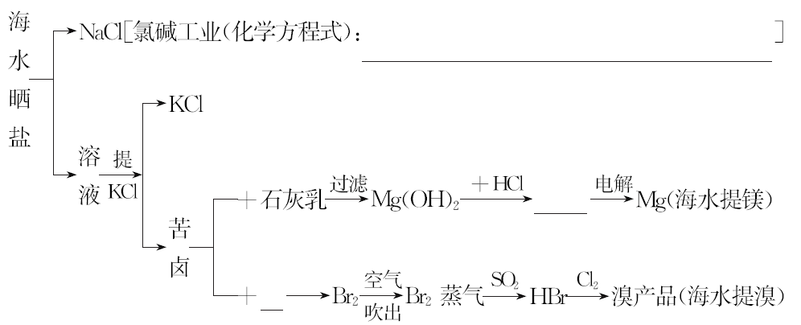
2.常考的几种工业流程：
(1)海水的综合利用。
电解
2NaCl+2H₂O 2NaOH+H₂↑+Cl₂↑
====
MgCl₂
Cl₂

Slide 18
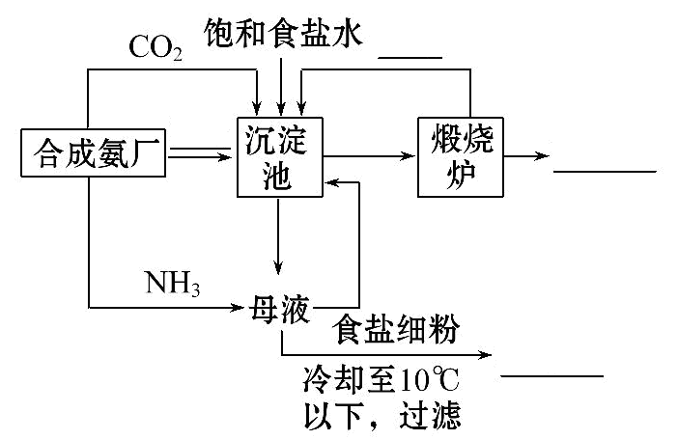
(2)侯氏制碱法。
CO₂
NH₃
Na₂CO₃
NH₄Cl

Slide 19
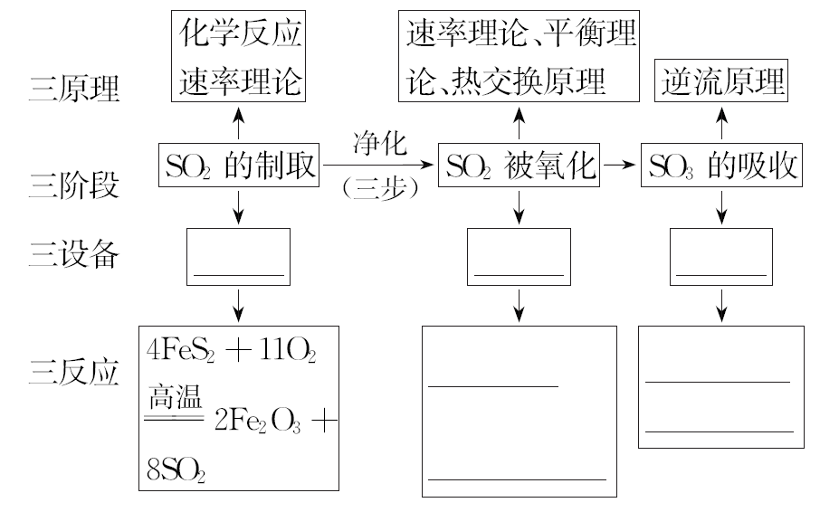
3.硫酸制备中的必记知识点：
沸腾炉
接触室
吸收塔
SO₃+H₂O
====H₂SO₄
2SO₂+O₂
催化剂
高温
2SO₃

Slide 20

考点一 化学与工农业生产
【典例1】(2014·上海高考)在精制饱和食盐水中加入碳酸氢铵可制备小苏打(NaHCO₃)，并提取氯化铵作为肥料或进一步提纯为工业氯化铵。
完成下列填空：
(1)写出上述制备小苏打的化学方程式：_____________________。

Slide 21
(2)滤出小苏打后，母液提取氯化铵有两种方法：
①通入氨，冷却、加食盐，过滤
②不通氨，冷却、加食盐，过滤
对两种方法的评价正确的是________。(选填编号)
a.①析出的氯化铵纯度更高
b.②析出的氯化铵纯度更高
c.①的滤液可直接循环使用
d.②的滤液可直接循环使用

Slide 22
(3)提取的NH₄Cl中含少量Fe²⁺、 ，将产品溶解，加入H₂O₂，加热至沸，再加入BaCl₂溶液，过滤，蒸发结晶，得到工业氯化铵。
加热至沸的目的是________________________________________。
滤渣的主要成分是________________、________________。
(4)称取1.840 g小苏打样品(含少量NaCl)，配制成250 mL溶液，取出25.00 mL用0.100 0 mol·L⁻¹盐酸滴定，消耗盐酸21.50 mL。
实验中所需的定量仪器除滴定管外，还有_____________________。
选甲基橙而不选酚酞作为指示剂的原因是___________________。
样品中NaHCO₃质量分数为____________。(保留3位小数)

Slide 23
(5)将一定质量小苏打样品(含少量NaCl)溶于足量盐酸，蒸干后称量固体质量，也可测定小苏打的含量。若蒸发过程中有少量液体溅出，则测定结果________________。(选填“偏高”“偏低”或“不受影响”)

Slide 24

【破题关键】
(1)制碱的原理是利用了NaHCO₃的溶解度较小，易从溶液中以沉淀的形式析出。
(2)溶液中通入氨气后会增大 的浓度。
(3)溶液中Fe²⁺的除去，一般是先将其氧化为Fe³⁺，再加热煮沸或调节溶液的pH，使Fe³⁺水解生成沉淀而除去。

Slide 25
(4)甲基橙的变色范围为3.1～4.4，酚酞的变色范围为8.2～10。
(5)常用的定量仪器有滴定管、天平、量筒和容量瓶。
(6)解决固体混合物的质量变化问题可以采用差量法。

Slide 26
【解析】(1)利用NaHCO₃在溶液中溶解度较小，碳酸氢铵与氯化钠反
应生成NaHCO₃和NH₄Cl。
(2)通入氨后增大c( )，①析出的氯化铵纯度更高；不通氨后的
溶液是饱和食盐水，②的滤液可直接循环使用。
(3)H₂O₂将Fe²⁺氧化为Fe³⁺，加热促进Fe³⁺的水解，使其生成Fe(OH)₃沉
淀而除去； 与Ba²⁺生成BaSO₄沉淀，则滤渣中含有Fe(OH)₃和
BaSO₄。

Slide 27
(4)称取1.840 g小苏打样品需要电子天平，配制250 mL溶液需要
250 mL容量瓶。小苏打与盐酸反应生成氯化钠，溶液显中性，而酚
酞在pH大于8时才显红色，不能确定滴定终点。n(HCl)=
0.100 0 mol·L⁻¹×21.50 mL×10⁻³L·mL⁻¹=2.150×10⁻³mol，n(NaHCO₃)=2.150×10⁻³mol，250 mL溶液中含有n(NaHCO₃)= 2.150×10⁻²mol，质量是1.806 g，样品中NaHCO₃质量分数为
1.806 g/1.840 g=0.982。

Slide 28
(5)碳酸氢钠与盐酸反应生成氯化钠、水和CO₂，最终得到的固体是氯化钠，根据差量法可以计算出碳酸氢钠的质量，即
2NaHCO₃====Na₂CO₃+H₂O+CO₂↑ 固体质量减少量
168 g 62 g
m Δm
若蒸发过程中有少量液体溅出，则最终生成的氯化钠质量偏少，因此根据差量法可知固体减少的质量偏大，即Δm偏大，则碳酸氢钠的质量偏大，因此测定结果偏高。

Slide 29
答案：(1)NH₄HCO₃+NaCl====NaHCO₃↓+NH₄Cl
(2)a、d
(3)使Fe³⁺完全水解为Fe(OH)₃ Fe(OH)₃ BaSO₄
(4)电子天平、250 mL容量瓶 选用酚酞作为指示剂，不能确定滴定终点 0.982
(5)偏高

Slide 30

【互动探究】
(1)写出第(3)小题中涉及反应的离子方程式。
提示：2Fe²⁺+H₂O₂+2H⁺====2Fe³⁺+2H₂O，Fe³⁺+3H₂O Fe(OH)₃↓+
3H⁺，Ba²⁺+ ====BaSO₄↓。

Slide 31
(2)第(4)小题的滴定，在读取标准液体积时，若起始平视读数，结束时俯视读数，测定结果会偏大还是偏小？
提示：俯视读数会使标准液的体积偏小，因而使测量结果偏小。

Slide 32
【方法归纳】化学原理在化工生产中的应用
(1)增大反应速率的措施。
升高温度；使用催化剂；将原料粉碎，增大与空气的接触面积。
(2)逆流原理的应用。
沸腾炉中原料从炉顶落下，热空气从炉底吹入，使原料与助燃气体充分接触，反应进行彻底；吸收塔中使用大量耐酸瓷环(片)，浓硫酸从塔顶喷下，三氧化硫气体从塔底吹入，提高吸收效率。

Slide 33
(3)热交换原理的应用。
由于2SO₂+O₂ 2SO₃是放热反应，在接触室内使用热交换器，用反
应中放出的热量预热刚进入接触室的原料气，达到节约能源、降低生
产成本的目的。
(4)循环操作原理的应用。
由于2SO₂+O₂ 2SO₃是可逆反应，尾气中还有一定量的SO₂和O₂，通
过一定措施将这部分气体送回接触室，提高原料利用率，同时减少废
气排放。

Slide 34
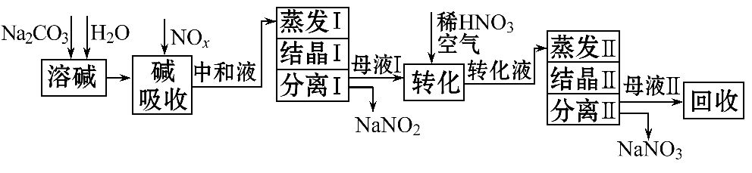
【题组过关】
1.(2015·山东高考)工业上利用氨氧化获得的高浓度NO_{x}气体(含NO、NO₂)制备NaNO₂、NaNO₃，工艺流程如下：
已知：Na₂CO₃+NO+NO₂====2NaNO₂+CO₂

Slide 35
(1)中和液所含溶质除NaNO₂及少量Na₂CO₃外，还有______(填化学式)。
(2)中和液进行蒸发Ⅰ操作时，应控制水的蒸发量，避免浓度过大，目的是__________________________。蒸发Ⅰ产生的蒸汽中含有少量的NaNO₂等有毒物质，不能直接排放，将其冷凝后用于流程中的______________(填操作名称)最合理。

Slide 36
(3)母液Ⅰ进行转化时加入稀HNO₃的目的是____________________。
母液Ⅱ需回收利用，下列处理方法合理的是________。
a.转入中和液 b.转入结晶Ⅰ操作
c.转入转化液 d.转入结晶Ⅱ操作
(4)若将NaNO₂、NaNO₃两种产品的物质的量之比设为2∶1，则生产1.38吨NaNO₂时，Na₂CO₃的理论用量为________吨(假定Na₂CO₃恰好完全反应)。

Slide 37
【解析】(1)NO₂与碱液反应可生成NaNO₃。
(2)浓度过大时，NaNO₃可能会析出；NaNO₂有毒，不能直接排放，回收后可用于流程中的溶碱。
(3)NaNO₂在酸性条件下易被氧化，加入稀硝酸可提供酸性环境；母液Ⅱ的溶质主要是NaNO₃，所以回收利用时应转入转化液，或转入结晶Ⅱ操作，故c、d合理。

Slide 38
(4)1.38吨NaNO₂的物质的量为1.38×10⁶÷69 g·mol⁻¹=2×10⁴mol，则生成NaNO₃的物质的量为1×10⁴mol，根据钠原子守恒可知，Na₂CO₃的理论用量为1/2×(2×10⁴+1×10⁴)mol×106 g·mol⁻¹=1.59×10⁶g =1.59吨。

Slide 39
答案：(1)NaNO₃
(2)防止NaNO₃的析出 溶碱
(3)将NaNO₂转化为NaNO₃ c、d
(4)1.59

Slide 40
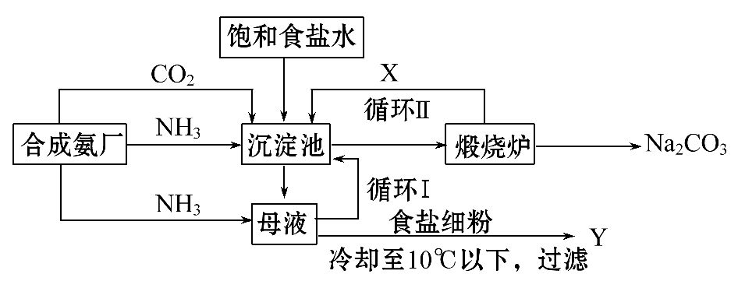
2.(2015·昆明一模)侯氏制碱法的生产流程可表示如下，请回答下列问题：

Slide 41
(1)沉淀池中加入(或通入)有关物质的顺序为__________→________
→________。
(2)写出上述流程中X、Y的化学式：X________，Y________。
(3)写出沉淀池中发生反应的化学方程式：__________________。
(4)侯氏制碱法的生产流程中可以循环使用的物质主要为________、________。

Slide 42
(5)从沉淀池中取出沉淀的操作是________，为了进一步提纯NaHCO₃晶体，可采用________法。
(6)若在煅烧炉中燃烧的时间较短，NaHCO₃将分解不完全。现若取10.5 g NaHCO₃固体，加热一段时间后，剩余固体的质量为7.4 g，如果把此剩余固体全部加入200 mL 1 mol·L⁻¹的盐酸中，充分反应后溶液中H⁺的物质的量浓度为________(溶液体积变化忽略不计)。

Slide 43
【解析】(1)制取碳酸氢钠时先要得到含氨的饱和食盐水，所以应先通入氨气，氨气极易溶于水，能形成较大浓度的碱性溶液，有利于二氧化碳的吸收，生成更多的碳酸氢钠。
(2)碳酸氢钠加热分解生成二氧化碳气体，即X为二氧化碳，由反应流程得知：母液中主要副产物是氯化铵，故Y是NH₄Cl。
(3)氨气、二氧化碳、水和饱和氯化钠发生反应生成碳酸氢钠和氯化铵，反应方程式为NH₃+H₂O+CO₂+NaCl====NH₄Cl+NaHCO₃。
(4)由此流程可知：CO₂和NaCl能被重复利用。

Slide 44
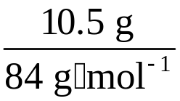
(5)分离固体与液体采用过滤的方法，从溶液中得到固体采用重结晶的方法。
(6)若取10.5 g NaHCO₃固体，其物质的量= =0.125 mol，加热一段时间后，剩余固体的质量为7.4 g。依据化学方程式存在的质量变化计算：
2NaHCO₃ Na₂CO₃+CO₂↑+H₂O Δm
2 1 62
0.1 mol 0.05 mol 10.5 g-7.4 g

Slide 45
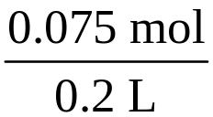
反应后NaHCO₃的物质的量=0.125 mol-0.1 mol=0.025 mol，生成
Na₂CO₃的物质的量为0.05 mol。由NaHCO₃+HCl====NaCl+H₂O+CO₂↑可
知，NaHCO₃消耗氯化氢的物质的量0.025 mol；
由Na₂CO₃+2HCl====2NaCl+H₂O+CO₂↑可知，Na₂CO₃消耗氯化氢的物质
的量0.1 mol。
剩余氯化氢的物质的量=0.200 L×1 mol·L⁻¹-0.025 mol-0.1 mol =0.075 mol，剩余溶液中c(H⁺)= =0.375 mol·L⁻¹。

Slide 46
答案：(1)饱和食盐水 NH₃ CO₂
(2)CO₂ NH₄Cl
(3)NH₃+H₂O+CO₂+NaCl====NH₄Cl+NaHCO₃
(4)CO₂ NaCl
(5)过滤 重结晶
(6)0.375 mol·L⁻¹

Slide 47
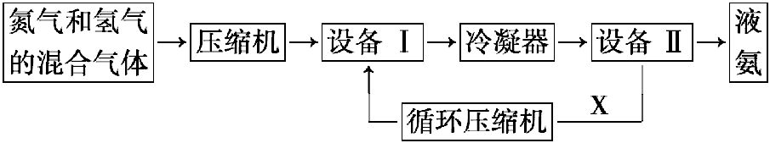
【加固训练】1.(2015·长春三模)工业合成氨技术是对人类的巨大贡献之一。
下面是合成氨的简要流程示意图：

Slide 48
(1)设备Ⅰ的名称是______，沿X路线循环的物质是________(填字母)。
A.N₂和H₂ B.催化剂
C.NH₃ D.N₂、H₂和NH₃
(2)合成氨中H₂可以由焦炭和水蒸气反应获得。
请写出该反应的化学方程式：__________________________。

Slide 49
(3)原料气中往往含有H₂S、CO、CO₂等杂质，必须除去这些杂质的原因是_____________，常用K₂CO₃溶液除去CO₂，其反应的离子方程式为__________________。
(4)近年来，有人将电磁场直接加在氮气和氢气反应的容器内，在较低的温度和压强条件下合成氨，获得了较高的产率。电磁场对合成氨反应本质的影响是___________，该方法的优点是______________。

Slide 50
(5)合成氨工业往往含有大量含氨废水，为了防止对环境造成污染，可以利用电解法将NH₃·H₂O转化为对环境无污染的物质加以处理。
电解时以石墨作电极，以硝酸作为电解质，则理论上处理1 mol NH₃·H₂O，电路中转移电子________mol，阳极的电极反应式为___________________________。

Slide 51



【解析】(1)根据题给工艺流程判断设备Ⅰ的名称为合成塔，沿X路线
循环利用的物质是N₂和H₂。
(2)焦炭和水蒸气在高温下反应生成一氧化碳和氢气，化学方程式为
C+H₂O CO+H₂。
(3)原料气必须净化的原因是防止催化剂中毒，用K₂CO₃溶液除去CO₂
的离子方程式为 +CO₂+H₂O=====2 。

Slide 52
(4)电磁场对合成氨反应本质的影响是在电磁场的作用下，氮氮三键更容易断裂，减少了合成氨反应所需的能量，该方法的优点是降低能耗，使反应更容易进行。
(5)电解法处理含氨废水转化为对环境无污染的物质，则NH₃被氧化为氮气，氮元素的化合价由-3价升高到0价，处理1 mol氨，电路中转移3 mol电子，阳极反应式为2NH₃-6e⁻====N₂+6H⁺。

Slide 53
答案：(1)合成塔 A
(2)C+H₂O CO+H₂
(3)防止催化剂中毒 +CO₂+H₂O====2
(4)在电磁场的作用下，氮氮三键更容易断裂，减少了合成氨反应所需的能量
降低能耗，使反应更容易进行(其他合理答案均可)
(5)3 2NH₃-6e⁻====N₂+6H⁺

Slide 54
2.(2015·烟台三模)用含有Al₂O₃、SiO₂和少量FeO·xFe₂O₃的铝灰制备Al₂(SO₄)₃·18H₂O。制备步骤如下(部分操作和条件略)：
Ⅰ.向铝灰中加入过量稀硫酸，过滤；
Ⅱ.向滤液中加入过量KMnO₄溶液，调节溶液的pH约为3；
Ⅲ.加热，产生大量棕色沉淀，静置，上层溶液呈紫红色；
Ⅳ.加入MnSO₄至紫红色消失，过滤；
Ⅴ.浓缩、结晶、分离，得到产品。

Slide 55
(1)步骤Ⅰ过滤得到沉淀的主要成分是________(填化学式)，H₂SO₄溶解Al₂O₃的离子方程式是___________________________。
(2)已知：生成氢氧化物沉淀的pH。
注：金属离子的起始浓度为0.1 mol·L⁻¹
根据表中数据解释步骤Ⅱ的目的__________________________。
 | Al(OH)₃ | Fe(OH)₂ | Fe(OH)₃
开始沉淀时 | 3.4 | 6.3 | 1.5
完全沉淀时 | 4.7 | 8.3 | 2.8

Slide 56

(3)己知：一定条件下， 可与Mn²⁺反应生成MnO₂，
①向Ⅲ的沉淀中加入浓HCl并加热，能说明沉淀中存在MnO₂的现象是________________________________________________________。
反应的化学方程式为______________________________________。
②Ⅳ中加入MnSO₄的目的是__________________________________。

Slide 57
【解析】(1)Al₂O₃、FeO·xFe₂O₃能与硫酸反应，而SiO₂不与硫酸反应，步骤Ⅰ过滤得到沉淀的主要成分为SiO₂，硫酸溶解氧化铝生成硫酸铝和水，反应的离子方程式为Al₂O₃+6H⁺====2Al³⁺+3H₂O。
(2)铁离子开始沉淀和沉淀完全的溶液pH为1.5～2.8，铝离子开始沉淀的pH为3.4，亚铁离子开始沉淀的溶液pH大于铝离子完全沉淀的pH，向滤液中加入过量KMnO₄溶液，目的是使氧化亚铁离子转化为三价铁离子，依据题表数据分析可知，调节溶液的pH约为3，可以使铁离子全部沉淀，铝离子不沉淀分离，步骤Ⅱ的目的：pH约为3时，Fe²⁺和Al³⁺不能形成沉淀，将Fe²⁺氧化为Fe³⁺，可使铁完全沉淀。

Slide 58
(3)①向Ⅲ的沉淀中加入浓HCl并加热，二氧化锰和浓盐酸在加热条件
下反应生成氯化锰、氯气和水，反应方程式为MnO₂+4HCl(浓) MnCl₂+2H₂O+Cl₂↑，生成的氯气是黄绿色气体，能说明沉淀中存在
MnO₂；
② 可与Mn²⁺反应生成MnO₂，过滤除去，所以可以利用MnSO₄的溶
液和高锰酸钾溶液反应生成二氧化锰，把过量高锰酸根离子除去。

Slide 59
答案：(1)SiO₂ Al₂O₃+6H⁺====2Al³⁺+3H₂O
(2)pH约为3时，Fe²⁺和Al³⁺不能形成沉淀，将Fe²⁺氧化为Fe³⁺，可使铁完全沉淀
(3)①生成黄绿色气体 MnO₂+4HCl(浓) MnCl₂+2H₂O+Cl₂↑
②除去过量的

Slide 60
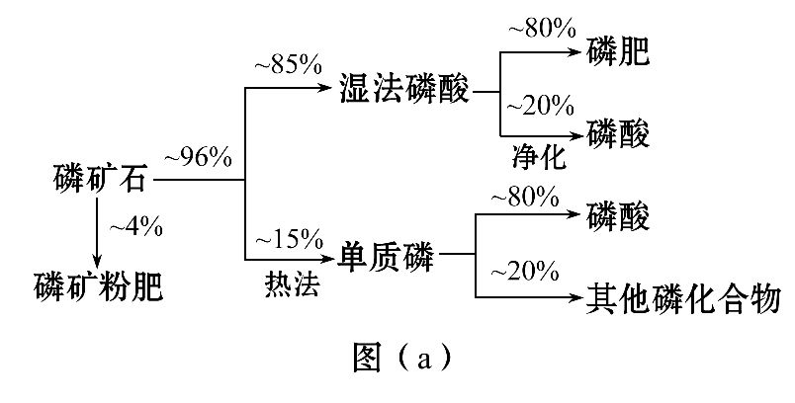
考点二 化工与资源的开发利用
【典例2】(2014·新课标全国卷Ⅰ)磷矿石主要以磷酸钙
[Ca₃(PO₄)₂·H₂O]和磷灰石[Ca₅F(PO₄)₃、Ca₅(OH)(PO₄)₃]等形式存在。图(a)为目前国际上磷矿石利用的大致情况，其中湿法磷酸是指磷矿石用过量硫酸分解制备磷酸。图(b)是热法磷酸生产过程中由磷灰石制单质磷的流程。

Slide 61
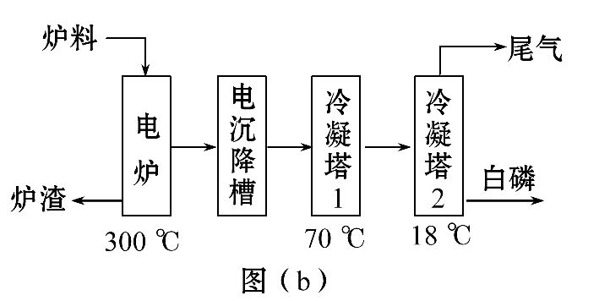
部分物质的相关性质如下：
 | 熔点/℃ | 沸点/℃ | 备 注
白磷 | 44 | 280.5
PH₃ | -133.8 | -87.8 | 难溶于水，有还原性
SiF₄ | -90 | -86 | 易水解

Slide 62
回答下列问题：
(1)世界上磷矿石最主要的用途是生产含磷肥料，约占磷矿石使用量的________%。
(2)以磷灰石为原料，湿法磷酸过程中Ca₅F(PO₄)₃反应的化学方程式为______________________________________________________。
现有1 t折合含有P₂O₅约30%的磷灰石，最多可制得85%的商品磷酸________t。

Slide 63
(3)如图(b)所示，热法磷酸生产过程的第一步是将SiO₂、过量焦炭与磷灰石混合，高温反应生成白磷。炉渣的主要成分是________(填化学式)，冷凝塔1的主要沉积物是________，冷凝塔2的主要沉积物是________。
(4)尾气中主要含有________，还含有少量PH₃、H₂S和HF等。将尾气先通入纯碱溶液，可除去________，再通入次氯酸钠溶液，可除去________。(均填化学式)

Slide 64
(5)相比于湿法磷酸，热法磷酸工艺复杂，能耗高，但优点是_____
___________________________。

Slide 65
【破题关键】
(1)读懂图(a)中磷矿石的使用情况；流程图中磷矿石生产含磷肥料不是一步。
(2)利用元素守恒书写相关的化学方程式，判断生成磷酸的另一种产物。
(3)在常温下白磷为固体，在70℃时白磷为液体。

Slide 66
(4)SiF₄遇水发生水解，在NaOH溶液中能发生反应。
(5)PH₃难溶于水，具有还原性，而NaClO具有氧化性，二者能发生氧化还原反应。

Slide 67
【解析】(1)根据流程图可知生产含磷肥料，约占磷矿石使用量的比例是0.04+0.96×0.85×0.80=0.69=69%。
(2)由题意，过量的硫酸溶解Ca₅F(PO₄)₃生成磷酸、硫酸钙和氟化氢，根据原子守恒配平即可；根据磷元素守恒可得到关系式：P₂O₅～2H₃PO₄，142 t五氧化二磷可制得196 t磷酸，由题意可知1 t磷灰石含有0.3 t五氧化二磷，可制取85%的商品磷酸的质量为196×0.3÷142÷0.85=0.49 t。

Slide 68
(3)二氧化硅、过量焦炭与磷灰石混合，在高温下反应得到的难溶固体物质是硅酸钙；根据冷凝塔1的冷凝温度70℃，可知在白磷的熔点和沸点之间，所以冷凝塔1的主要沉积物为液态白磷，同理可知冷凝塔2的主要沉积物为固态白磷。
(4)由题意可知，尾气中主要含有四氟化硅和一氧化碳，碳酸钠溶液呈碱性，可以除去SiF₄、H₂S和HF，次氯酸钠有强氧化性，可以除去还原性气体PH₃。
(5)由流程图可知，热法磷酸工艺的产品纯度大、杂质少。

Slide 69
答案：(1)69
(2)Ca₅F(PO₄)₃+5H₂SO₄====3H₃PO₄+5CaSO₄+HF↑
0.49 (3)CaSiO₃ 液态白磷 固态白磷
(4)SiF₄、CO SiF₄、HF、H₂S PH₃
(5)产品纯度高(浓度大)

Slide 70
【互动探究】
(1)生产磷酸的磷矿石占磷矿石使用总量的多少？
提示：96%×15%×80%+96%×85%×20%=27.84%。
(2)将SiO₂、过量焦炭在电炉中混合，高温下反应生成粗硅，写出反应的化学方程式。
提示：SiO₂+2C Si+2CO↑。

Slide 71
【方法归纳】生产中的“三废”处理
(1)尾气吸收。
如H₂SO₄工业的尾气主要是SO₂，可以按下列方式进行处理：
SO₂+Ca(OH)₂====CaSO₃+H₂O，
CaSO₃+H₂SO₄====CaSO₄+SO₂↑+H₂O。

Slide 72
(2)污水处理。
不同化工生产过程产生的污水，所含有的杂质不同，要根据杂质的性质，采用不同的化学方法进行处理，如酸碱中和法、重金属离子沉淀法等。
(3)废渣的处理。
根据废渣的成分进行综合利用。如硫酸工业的废渣可作为炼铁的原料、提炼贵重的有色金属、作水泥原料或用于建筑材料。

Slide 73
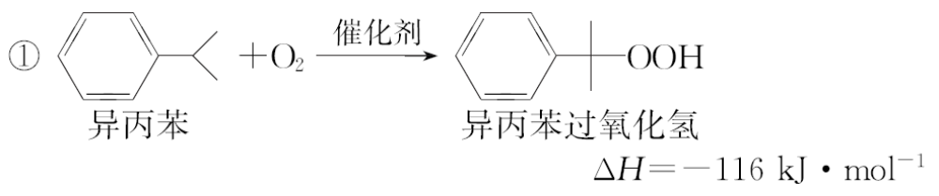
【题组过关】
1.(2015·全国卷Ⅱ)苯酚和丙酮都是重要的化工原料，工业上可用异丙苯氧化法生产苯酚和丙酮，其反应和工艺流程示意图如下：

Slide 74
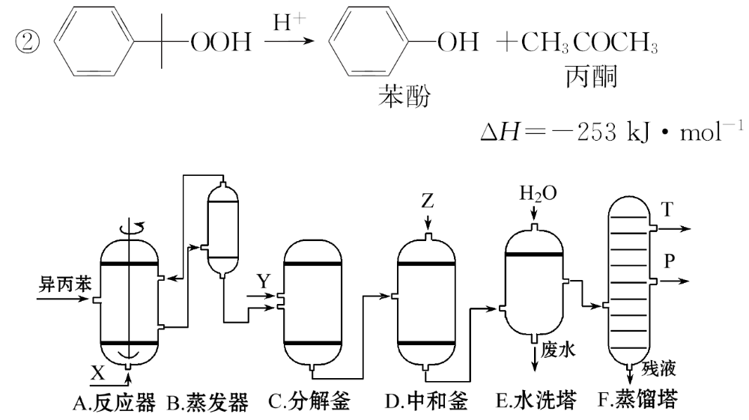

Slide 75
相关化合物的物理常数
回答下列问题：
(1)在反应器A中通入的X是________。
(2)反应①和②分别在装置________和________中进行(填装置符号)。
物质 | 相对分子质量 | 密度(g·cm⁻³) | 沸点/℃
异丙苯 | 120 | 0.864 0 | 153
丙酮 | 58 | 0.789 8 | 56.5
苯酚 | 94 | 1.072 2 | 182

Slide 76
(3)在分解釜C中加入的Y为少量浓硫酸，其作用是____________，
优点是用量少，缺点是__________________________。
(4)反应②为________(填“放热”或“吸热”)反应。反应温度应控制在50～60℃，温度过高的安全隐患是__________________。
(5)中和釜D中加入的Z最适宜的是________(填标号。已知苯酚是一种弱酸)
a.NaOH b.CaCO₃
c.NaHCO₃ d. CaO

Slide 77
(6)蒸馏塔F中的馏出物T和P分别为________和________，判断的依据是__________________。
(7)用该方法合成苯酚和丙酮的优点是__________________。

Slide 78
【解析】(1)异丙苯被氧气氧化为异丙苯过氧化氢，异丙苯过氧化氢在酸性溶液中分解得到苯酚和丙酮，所以反应器A中通入的是氧气。
(2)根据流程图可知反应①和②分别在装置A、C中进行。
(3)异丙苯过氧化氢在酸性溶液中分解，所以浓硫酸为催化剂，缺点是浓硫酸具有腐蚀性，易腐蚀设备。
(4)反应②的焓变小于0，反应为放热反应，温度过高的安全隐患是容易引起装置的爆炸。

Slide 79
(5)苯酚与碳酸氢钠不反应，所以应选择碳酸氢钠。
(6)由于苯酚的沸点高于丙酮，所以丙酮先汽化，故T为丙酮，P为苯酚。
(7)通过流程和产物分析其优点为原子利用率高。

Slide 80
答案：(1)氧气(或空气)
(2)A C
(3)催化剂(提高反应速率) 腐蚀设备
(4)放热 可能会导致(过氧化物)爆炸
(5)c
(6)丙酮 苯酚 苯酚的沸点高于丙酮
(7)原子利用率高

Slide 81
2.(2015·唐山一模)对工业废水和生活污水进行处理是防止水体污染的主要措施。
(1)①在实验室中过滤操作需要用到的玻璃仪器有____________。
②下列试剂能够用来对自来水进行杀菌消毒，且不会造成二次污染的是________(填字母)。
a.福尔马林 b.漂白粉
c.臭氧 d.氯气

Slide 82
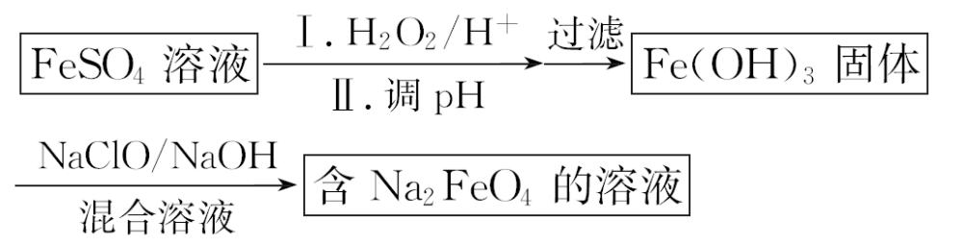
(2)Na₂FeO₄是一种新型水处理剂，工业上可用FeSO₄制备Na₂FeO₄，其工艺流程如图：

Slide 83
①工业上常用硫酸亚铁作混凝剂除去天然水中含有的悬浮物和胶体，为了达到更好的效果，要将待处理水的pH调到9左右，再加入绿矾。请解释这一做法的原因_______________ (用必要的离子方程式和文字描述)。
②假设每步反应均是完全的，若制取3 mol Na₂FeO₄，需要NaClO固体________g。
③写出第一步在酸性环境下加入H₂O₂的离子反应方程式：__________
__________________________。

Slide 84
(3)石灰纯碱法是常用的硬水软化方法，已知25℃时K_{sp}(CaCO₃)=2.8 ×10⁻⁹，现将等体积的Ca(OH)₂溶液与Na₂CO₃溶液混合(假设溶液体积具有加和性)，若Na₂CO₃溶液的浓度为5.6×10⁻⁵mol·L⁻¹，则生成沉淀所需Ca(OH)₂溶液的最小浓度为________。

Slide 85
【解析】(1)①过滤除去溶液中的不溶性杂质，使用的玻璃仪器有玻璃棒、烧杯、普通漏斗。
②福尔马林有毒，含氯物质可导致二次污染，则能够用来对自来水进行杀菌消毒，且不会造成二次污染的只有臭氧。
(2)①Fe²⁺在碱性条件下易被氧化成Fe³⁺，进而水解生成Fe(OH)₃胶体，起到较好的混凝作用，4Fe²⁺+O₂+2H₂O+8OH⁻====4Fe(OH)₃(胶体)。

Slide 86
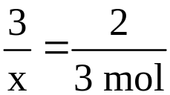
②设需要的NaClO的物质的量为x，由Fe(OH)₃制取Na₂FeO₄的化学方程式：
2Fe(OH)₃+3NaClO+4NaOH====2Na₂FeO₄+3NaCl+5H₂O
3 2
x 3 mol
解得x=4.5 mol，则NaClO的质量=nM=4.5 mol×74.5 g·mol⁻¹ =335.25 g。

Slide 87
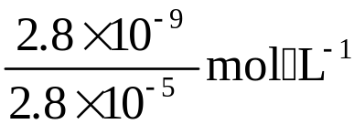
③H₂O₂在酸性条件下能将Fe²⁺氧化为Fe³⁺，H₂O₂被还原为水，故离子方
程式为2Fe²⁺+H₂O₂+2H⁺====2Fe³⁺+2H₂O。
(3)Na₂CO₃溶液的浓度为5.6×10⁻⁵mol·L⁻¹，等体积混合后溶液中
c( )=0.5×5.6×10⁻⁵mol·L⁻¹=2.8×10⁻⁵mol·L⁻¹，根据K_{sp}
=c( )·c(Ca²⁺)=2.8×10⁻⁹可知，c(Ca²⁺)=
=1×10⁻⁴mol·L⁻¹，原溶液中Ca(OH)₂的最小浓度为混合溶液中c(Ca²⁺)
的2倍，故原溶液中Ca(OH)₂的最小浓度为2×1×10⁻⁴mol·L⁻¹=2×
10⁻⁴mol·L⁻¹。

Slide 88
答案：(1)①玻璃棒、烧杯、普通漏斗
②c
(2)①Fe²⁺在碱性条件下易被氧化成Fe³⁺，进而水解生成Fe(OH)₃胶体，起到较好的混凝作用，4Fe²⁺+O₂+2H₂O+8OH⁻====4Fe(OH)₃(胶体)
②335.25
③2Fe²⁺+H₂O₂+2H⁺====2Fe³⁺+2H₂O
(3)2×10⁻⁴mol·L⁻¹

Slide 89
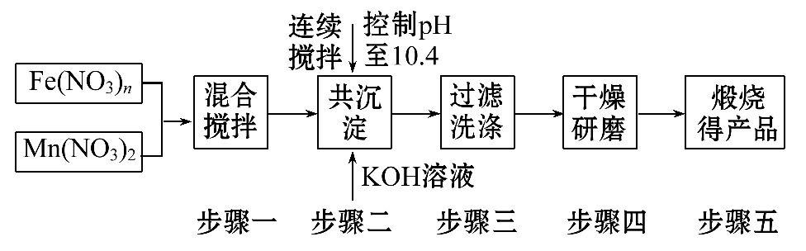
【加固训练】1.(2015·沈阳一模)随着能源问题的进一步突出，利用热化学循环制氢的研究受到许多发达国家的青睐。最近的研究发现，复合氧化物酸锰(MnFe₂O₄)也可用于热化学循环分解水制氢，MnFe₂O₄的制备流程如下：

Slide 90


(1)原料Fe(NO₃)_{n}中n=________，投入原料Fe(NO₃)_{n}和Mn(NO₃)₂的物质的量之比应为________。
(2)步骤二中“连续搅拌”的目的是_________________________；
步骤三中洗涤干净的标准是____________________。
(3)利用MnFe₂O₄热化学循环制氢的反应可表示为
MnFe₂O₄ MnFe₂O_{4-x}+ O₂↑，
MnFe₂O_{4-x}+xH₂O MnFe₂O₄+xH₂↑。

Slide 91
请认真分析上述两个反应并回答下列问题：
①若MnFe₂O_{4-x}中x=0.8，则MnFe₂O_{4-x}中Fe²⁺占全部铁元素的百分率为________。
②该热化学循环制氢的优点有(答两点即可)___________________。
③该热化学循环制氢尚有不足之处，进一步改进的研究方向是_____
______________________。

Slide 92

【解析】(1)分析MnFe₂O₄和Mn(NO₃)₂可知，Mn的化合价是+2价，根据
化合价代数和为0可知MnFe₂O₄中Fe为+3价，所以Fe(NO₃)₃中n=3。
(2)连续搅拌可以使混合物充分反应、沉淀完全；原溶液显碱性，所
以当洗涤液为中性时，说明洗涤干净。
(3)①设MnFe₂O_{3.2}中+2、+3价Fe的物质的量分别为x、y，则由化合价
原则有x+y=2，2x+3y=4.4，解得x=1.6、y=0.4，所以Fe²⁺占全部铁元
素的 ×100%=80%。

Slide 93
②该热化学循环法制氢的优点可从反应过程、对环境的影响、原料的来源和产物的特点等方面进行分析。
③热化学循环法制氢需要在1 000 K以上反应，所以需要从降低反应温度的角度进行考虑。

Slide 94
答案：(1)3 2∶1
(2)充分反应、沉淀完全 洗涤至流出液呈中性
(3)①80%
②过程简单、无污染、物料廉价并可循环使用及氧气和氢气在不同步骤生成，因此不存在高温气体分离的问题等
③寻找合适的催化剂，使MnFe₂O₄分解温度降低或找分解温度更低的氧化物(其他合理答案均可)

Slide 95
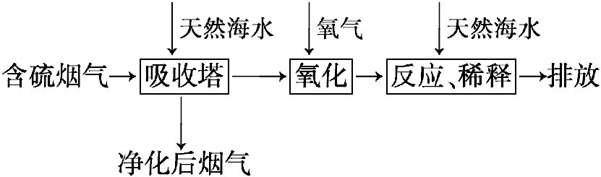
2.(2014·九江三模)海水资源丰富，海水中主要含有Na⁺、K⁺、Mg²⁺、
Cl⁻、 、Br⁻、 、 等离子。合理利用海水资源和保护
环境是我国可持续发展的重要保证。
Ⅰ.火力发电燃煤排放的SO₂会造成一系列环境和生态问题。利用海水
脱硫是一种有效的方法，其工艺流程如图所示：

Slide 96
(1)天然海水显碱性的原因是(用离子方程式表示)_____________。
(2)天然海水吸收了含硫烟气后，要用O₂进行氧化处理，其反应的化学方程式是______________________________________________；
氧化后的“海水”需要用大量的天然海水与之混合后才能排放，该操作的主要目的是__________________________________________。

Slide 97
Ⅱ.重金属离子对河流及海洋造成严重污染。某化工厂废水(pH=2.0，ρ≈1 g·mL⁻¹)中含有Ag⁺、Pb²⁺等重金属离子，其浓度各约为
0.01 mol·L⁻¹。排放前拟用沉淀法除去这两种离子，查找有关数据如下：
难溶电解质 | AgI | AgOH | Ag₂S | PbI₂ | Pb(OH)₂ | PbS
K_{sp} | 8.3× 10⁻¹⁷ | 5.6× 10⁻⁸ | 6.3× 10⁻⁵⁰ | 7.1× 10⁻⁹ | 1.2× 10⁻¹⁵ | 3.4× 10⁻²⁸

Slide 98
(3)你认为往废水中投入________(填序号)，沉淀效果最好。
A.NaOH B.Na₂S C.KI D.Ca(OH)₂
(4)如果用生石灰处理上述废水，使溶液的pH=8.0，处理后的废水中c(Pb²⁺)=________。
(5)如果用食盐处理其只含Ag⁺的废水，测得处理后的废水中NaCl的
质量分数为0.117%。若环境要求排放标准为c(Ag⁺)低于1.0×
10⁻⁸mol·L⁻¹，问该工厂处理后的废水中c(Ag⁺)=________，是否符合
排放标准________(填“是”或“否”)。已知K_{sp}(AgCl)=1.8×10⁻¹⁰。

Slide 99

【解析】Ⅰ.(1)天然海水的pH≈8，是因为海水中有 和 ，
水解使海水呈弱碱性，其离子方程式为 +H₂O +OH⁻或
+H₂O H₂CO₃+OH⁻。
(2)H₂SO₃中的S显+4价，可被O₂氧化生成H₂SO₄，酸性会大大增强，氧
化后的“海水”需要引入大量显碱性的海水与之混合后才能排放，主
要目的是中和、稀释经氧气氧化后海水中生成的酸。
Ⅱ.(3)溶度积越小的越易转化为沉淀，由表格中的数据可知，硫化物
的溶度积相对较小，则应选择硫化钠。

Slide 100
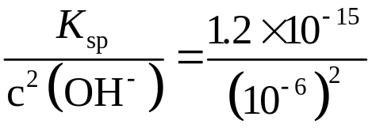
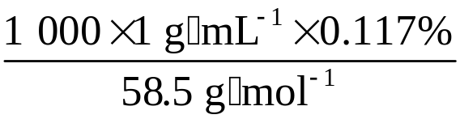
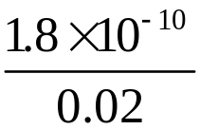
(4)Pb(OH)₂的溶度积为1.2×10⁻¹⁵，pH=8.0，c(OH⁻)=10⁻⁶mol·L⁻¹，
则c(Pb²⁺)= =1.2×10⁻³(mol·L⁻¹)。
(5)废水中NaCl的质量分数为0.117%(ρ≈1 g·mL⁻¹)，c(Cl⁻) =
c(NaCl)= =0.02 mol·L⁻¹，K_{sp}(AgCl)=
c(Ag⁺)·c(Cl⁻)=1.8×10⁻¹⁰，则c(Ag⁺)= =9×10⁻⁹(mol·L⁻¹)，
环境要求排放标准为c(Ag⁺)低于1.0×10⁻⁸mol·L⁻¹，显然9×
10⁻⁹mol·L⁻¹<1.0×10⁻⁸mol·L⁻¹，则符合排放标准。

Slide 101
答案：(1) +H₂O +OH⁻， +H₂O H₂CO₃+OH⁻
(2)2H₂SO₃+O₂====2H₂SO₄ 中和、稀释经氧气氧化后海水中生成的酸
(3)B
(4)1.2×10⁻³mol·L⁻¹
(5)9×10⁻⁹mol·L⁻¹ 是

Slide 102
考点三 化学材料的开发和利用
【典例3】(2014·新课标全国卷Ⅱ)将海水淡化与浓海水资源化结合起来是综合利用海水的重要途径之一。一般是先将海水淡化获得淡水，再从剩余的浓海水中通过一系列工艺流程提取其他产品。
回答下列问题：

Slide 103
(1)下列改进和优化海水综合利用工艺的设想和做法可行的是_____
_______________(填序号)。
①用混凝法获取淡水 ②提高部分产品的质量
③优化提取产品的品种 ④改进钾、溴、镁的提取工艺
(2)采用“空气吹出法”从浓海水中吹出Br₂，并用纯碱吸收。碱吸收
溴的主要反应是Br₂+Na₂CO₃+H₂O NaBr+NaBrO₃+NaHCO₃，吸收1 mol
Br₂时，转移的电子数为________mol。

Slide 104
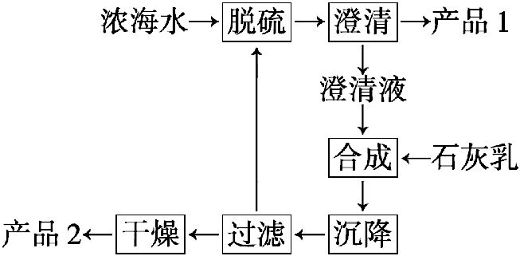
(3)海水提镁的一段工艺流程如下图：
浓海水的主要成分如下：
离子 | Na⁺ | Mg²⁺ | Cl⁻
浓度/(g·L⁻¹) | 63.7 | 28.8 | 144.6 | 46.4

Slide 105
该工艺过程中，脱硫阶段主要反应的离子方程式为_____________ _______________，产品2的化学式为____________，1 L浓海水最多可得到产品2的质量为______g。
(4)采用石墨阳极、不锈钢阴极电解熔融的氯化镁，发生反应的化学方程式为__________________________；电解时，若有少量水存在会造成产品镁的消耗，写出有关反应的化学方程式_____________
__________________________。

Slide 106
【破题关键】
(1)碱吸收溴的反应中Br₂既是氧化剂又是还原剂，二者物质的量之比
为5∶1。
(2)海水中硫的存在形式为 ，除去一般用BaCl₂或CaCl₂溶液。
(3)熔融状态要求高温条件下，镁与冷水不反应，但与热水反应。

Slide 107

【解析】(1)用混凝法只能除去海水中的悬浮物，不能获取淡水，故
设想和做法可行的是②③④。
(2)利用化合价升降法配平反应方程式得3Br₂+6Na₂CO₃+3H₂O====5NaBr
+NaBrO₃+6NaHCO₃，根据比例关系每反应1 mol溴单质转移电子的物质
的量为 mol。
(3)海水中硫元素主要以硫酸根的形式存在，根据流程图，脱硫阶段
所发生的反应为Ca²⁺+ ====CaSO₄↓，产品2为氢氧化镁，根据镁元
素守恒可知28.8 g的镁离子最终得到氢氧化镁的质量为69.6 g。

Slide 108

(4)若阳极材料是石墨，阴极材料是不锈钢，电解熔融的氯化镁，所
发生的反应为MgCl₂ Mg+Cl₂↑，电解时若有水存在，则在高温时
镁与水发生反应会导致镁的消耗。

Slide 109
答案：(1)②③④ (2)
(3)Ca²⁺+ ====CaSO₄↓ Mg(OH)₂ 69.6
(4)MgCl₂ Mg + Cl₂↑
Mg + 2H₂O Mg(OH)₂+ H₂↑

Slide 110
【互动探究】
(1)从海水中吹出Br₂，通常用的氧化剂为Cl₂，写出此反应的离子方
程式。
提示：Cl₂+2Br⁻====2Cl⁻+Br₂。
(2)第(4)小题，若电解的是氯化镁溶液，能否得到金属镁？用化学
方程式表示原因。
提示：不能。因为电解氯化镁溶液时发生的反应为MgCl₂+2H₂O Mg(OH)₂↓+H₂↑+Cl₂↑。

Slide 111
【方法归纳】冶炼金属的方法
(1)热分解法：可用热分解法冶炼的金属，其元素的金属性很弱，在常见金属活动性顺序表的右端区域(如Hg、Ag)。
如2HgO 2Hg+O₂↑。

Slide 112

(2)热还原法：可用热还原法冶炼的金属，其金属性比较强，在常见金属活动性顺序表中居于中间区域。
①焦炭还原法。如CuO+C Cu+CO↑。
②一氧化碳还原法。如Fe₂O₃+3CO 2Fe+3CO₂。
③氢气还原法。如WO₃+3H₂ W+3H₂O。
④活泼金属还原法。如2Al+Cr₂O₃ 2Cr+Al₂O₃。

Slide 113

(3)电解法：电解法一般用于活泼金属的冶炼(如K、Ca、Na、Mg、Al
等)。缺点是耗电量大，成本较高。如2Al₂O₃ 4Al+3O₂↑。

Slide 114
【题组过关】
1.(2014·海南高考)Ⅰ.下列有关叙述正确的是( )
A.碱性锌锰电池中，MnO₂是催化剂
B.银锌纽扣电池工作时，Ag₂O被还原为Ag
C.放电时，铅酸蓄电池中硫酸浓度不断增大
D.电镀时，待镀的金属制品表面发生还原反应

Slide 115
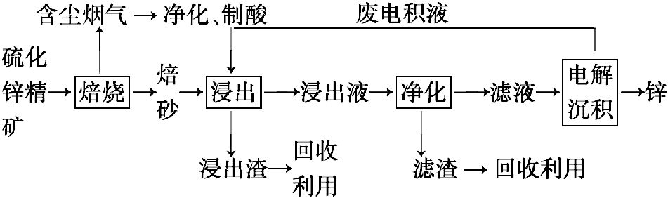
Ⅱ.锌是一种应用广泛的金属，目前工业上主要采用“湿法”工艺冶炼锌，某含锌矿的主要成分为ZnS(还含少量FeS等其他成分)，以其为原料冶炼锌的工艺流程如图所示：

Slide 116
回答下列问题：
(1)硫化锌精矿的焙烧在氧气气氛的沸腾炉中进行，所产生焙砂的主要成分的化学式为________。
(2)焙烧过程中产生的含尘烟气可净化制酸，该酸可用于后续的________操作。
(3)浸出液“净化”过程中加入的主要物质为________，其作用是__________________。

Slide 117
(4)电解沉积过程中的阴极采用铝板，阳极采用Pb-Ag合金惰性电极，阳极逸出的气体是____________。
(5)改进的锌冶炼工艺，采用了“氧压酸浸”的全湿法流程，既省略了易导致空气污染的焙烧过程，又可获得一种有工业价值的非金属单质。“氧压酸浸”中发生主要反应的离子方程式为_____________。

Slide 118
(6)我国古代曾采用“火法”工艺冶炼锌，明代宋应星著的《天工开物》中有关于“升炼倭铅”的记载：“炉甘石十斤，装载入一泥罐内，……，然后逐层用煤炭饼垫盛，其底铺薪，发火煅红，……，冷淀，毁罐取出，……，即倭铅也。”该炼锌工艺过程主要反应的化学方程式为____________________________________。
(注：炉甘石的主要成分为碳酸锌，倭铅是指金属锌)

Slide 119
【解析】Ⅰ.碱性锌锰干电池中，锌为负极，正极为二氧化锰，A错误；银锌纽扣电池中锌为负极，氧化银为正极，工作时，正极氧化银得电子变为银，发生还原反应，B正确；放电时，铅酸蓄电池中硫酸浓度减小，消耗硫酸且生成水，C错误；电镀时镀件作阴极，镀层金属作阳极，镀层金属阳离子在阴极得电子析出金属镀层附着在镀件上，D正确。
Ⅱ.(1)硫化锌在焙烧过程中发生氧化还原反应，生成氧化锌和二氧化硫，所以得到的焙砂主要成分为氧化锌。

Slide 120
(2)含尘烟气主要是二氧化硫，可以用来制备硫酸，而在焙砂中需要浸出锌离子，所以氧化锌变为锌离子最好用硫酸溶解氧化锌(同时氧化铁也被溶解)。
(3)后续需要净化浸出液，就是把铁离子除去而不引入新的杂质，用单质锌来除去铁。
(4)电解硫酸锌，阳极氢氧根离子失电子生成氧气。

Slide 121
(5)焙烧过程中产生了污染大气的二氧化硫气体，而采用“氧压酸
浸”法就可以避免生成二氧化硫气体而变为非金属单质即单质硫，
所以化学方程式为2ZnS+4H⁺+O₂====2Zn²⁺+2H₂O+2S。
(6)“火法”冶炼锌主要是碳酸锌和煤炭饼(主要成分是碳)在高温下
发生反应生成一氧化碳和单质锌，反应方程式为ZnCO₃+2C Zn+
3CO↑。

Slide 122
答案：Ⅰ.B、D
Ⅱ.(1)ZnO (2)浸出
(3)锌粉 置换出Fe等 (4)O₂
(5)2ZnS+4H⁺+O₂====2Zn²⁺+2S+2H₂O
(6)ZnCO₃+2C Zn+3CO↑

Slide 123
2.(2015·玉林二模)铜是一种重要的有色金属，近年来铜的用途越来越广泛。铜矿有辉铜矿(主要成分为Cu₂S)、斑铜矿(主要成分为Cu₅FeS₄)、蓝铜矿及黄铜矿(主要成分为CuFeS₂)等。
(1)下列四种化合物中含铜量最高的是________(填序号)。
a.Cu₂S b.Cu₅FeS₄ c.Cu₂(OH)₂CO₃ d.CuFeS₂
(2)2014年我国精炼铜产量796万吨，若全部由含Cu₂S质量分数为32%的铜矿石冶炼得到，则需该铜矿石的质量为________万吨(保留一位小数)。

Slide 124
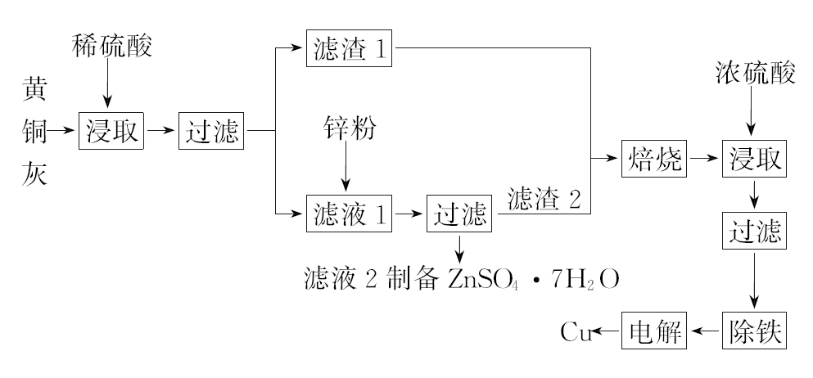
(3)为了充分利用铜资源，某工厂拟用黄铜灰(含有Cu、Zn、CuO、ZnO及少量的FeO、Fe₂O₃、SiO₂等)制取金属铜，并可得副产物锌盐，其生产流程如图：

Slide 125
回答下列问题：
①滤渣1的主要成分为________。
②滤液1加入锌粉主要被还原的阳离子有___________(写离子符号)。
③滤渣1及滤渣2需再进行焙烧，其原因是_____________________；
用浓硫酸二次浸取可能产生的有毒气体是________，净化的方法是_______________。

Slide 126
④除铁时，先加入稀硫酸及过氧化氢溶液将铁氧化为Fe³⁺，再____
____________，使其形成Fe(OH)₃沉淀除去。
⑤电解时，阴极的电极反应式为________________。
电解后剩余电解液可循环利用，其方式是__________________。

Slide 127




【解析】(1)a项，Cu₂S中含铜量为 =0.8；b项，Cu₅FeS₄中含铜
量为 ≈0.63；c项，Cu₂(OH)₂CO₃中含铜量为 ≈0.58；d
项，CuFeS₂中含铜量为 ≈0.35。
(2)Cu₂S中铜元素的质量分数为80%；设需x万吨含Cu₂S 32%的铜矿
石，根据铜元素守恒，得x×80%×32%=796，解得x≈3 109.4。

Slide 128
(3)①滤渣1为铜和少量的SiO₂，主要成分为Cu。
②锌粉可与Cu²⁺、Fe²⁺、H⁺反应分别生成铜、铁以及氢气，被还原的阳离子有Cu²⁺、Fe²⁺、H⁺。
③焙烧便于除去铜块内部包裹的锌等杂质，浓硫酸与铜反应生成硫酸铜和二氧化硫，二氧化硫是酸性氧化物，可用氨水吸收。
④氢氧化铁的溶解度比氢氧化亚铁小，将铁氧化为Fe³⁺，再调节pH，使铁形成Fe(OH)₃沉淀除去。

Slide 129
⑤电解时，阴极得电子：Cu²⁺+2e⁻====Cu；锌离子在溶液中不放电，加入ZnO中和后与滤液2合并制备ZnSO₄·7H₂O。

Slide 130
答案：(1)a (2)3 109.4
(3)①Cu ②Cu²⁺、Fe²⁺、H⁺
③便于除去铜块内部包裹的锌等杂质 SO₂ 用氨水吸收(答案合理即可)
④调节pH
⑤Cu²⁺+2e⁻====Cu 加入ZnO中和后与滤液2合并制备ZnSO₄·7H₂O

Slide 131
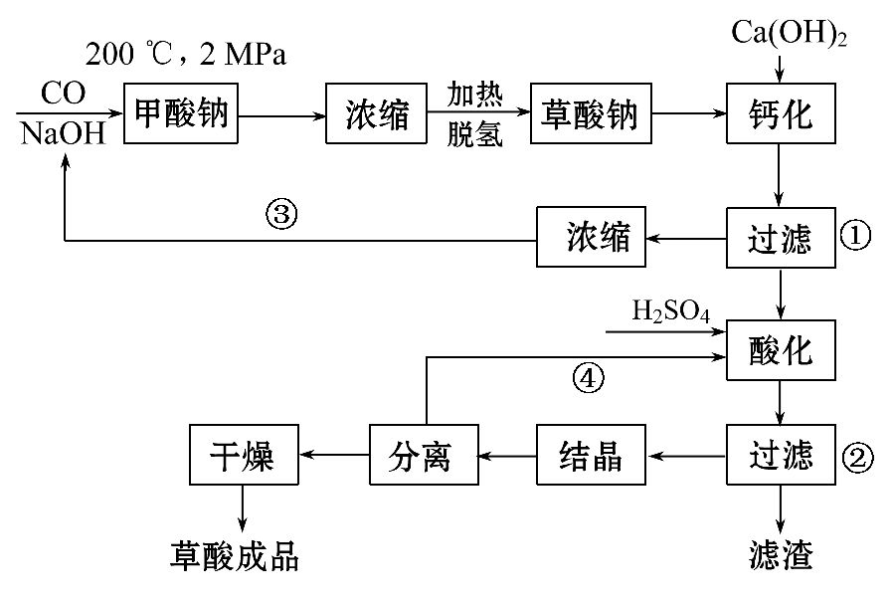
【加固训练】(2015·襄阳一模)草酸(乙二酸)可作还原剂和沉淀剂，用于金属除锈、织物漂白和稀土生产。一种制备草酸(含2个结晶水)的工艺流程如下：

Slide 132
回答下列问题：
(1)CO和NaOH在一定条件下合成甲酸钠、甲酸钠加热脱氢的化学反应方程式分别为_________、________________。
(2)该制备工艺中有两次过滤操作，过滤操作①的滤液是________
________，滤渣是________________；过滤操作②的滤液是_____
_________和____________，滤渣是________________。
(3)工艺过程中③和④的目的是________________________。

Slide 133
(4)有人建议甲酸钠脱氢后直接用硫酸酸化制备草酸。该方案的缺点是产品不纯，其中含有的杂质主要是____________。
(5)结晶水合草酸成品的纯度用高锰酸钾法测定。称量草酸成品
0.250 g溶于水，用0.050 0 mol·L⁻¹的酸性KMnO₄溶液滴定，至浅粉红色不消褪，消耗KMnO₄溶液15.00 mL，反应的离子方程式为______
_________________；列式计算该成品的纯度__________________。

Slide 134


【解析】(1)CO和NaOH在200℃，2 MPa条件下合成甲酸钠，反应的化
学方程式为CO+NaOH HCOONa，甲酸钠加热脱氢生成草酸钠，反
应的化学方程式为2HCOONa Na₂C₂O₄+H₂↑。
(2)该制备工艺中有两次过滤操作，过滤操作①是分离草酸钠和氢氧
化钙反应的生成物，溶液为氢氧化钠，固体为草酸钙，所以滤液是氢
氧化钠溶液，滤渣是草酸钙固体；过滤操作②是分离草酸钙和硫酸反
应的生成物，溶液是草酸溶液，固体是硫酸钙，所以过滤得到的滤液
是草酸溶液和过量的硫酸溶液，滤渣是硫酸钙固体。

Slide 135
【解析】(1)CO和NaOH在200℃，2 MPa条件下合成甲酸钠，反应的化
学方程式为CO+NaOH HCOONa，甲酸钠加热脱氢生成草酸钠，反
应的化学方程式为2HCOONa Na₂C₂O₄+H₂↑。
(2)该制备工艺中有两次过滤操作，过滤操作①是分离草酸钠和氢氧
化钙反应的生成物，溶液为氢氧化钠，固体为草酸钙，所以滤液是氢
氧化钠溶液，滤渣是草酸钙固体；过滤操作②是分离草酸钙和硫酸反
应的生成物，溶液是草酸溶液，固体是硫酸钙，所以过滤得到的滤液
是草酸溶液和过量的硫酸溶液，滤渣是硫酸钙固体。

Slide 136

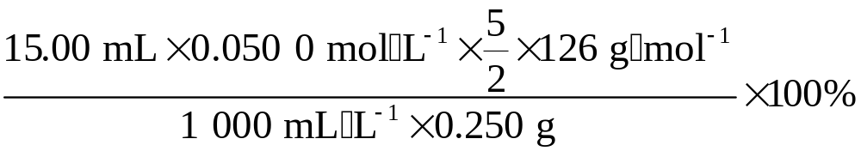
(3)工艺过程中③是循环利用氢氧化钠，④是循环利用硫酸，这两步
都是降低生产成本，减小污染。
(4)有人建议甲酸钠脱氢后直接用硫酸酸化制备草酸，这样操作，在
结晶时得到的是草酸晶体和硫酸钠晶体的混合物，导致产品不纯。
(5)结晶水合草酸成品的纯度用高锰酸钾法测定。草酸和酸性KMnO₄溶
液反应的离子方程式为5 +2 +16H⁺====2Mn²⁺+8H₂O +
10CO₂↑，当滴定至浅粉红色不消褪，消耗KMnO₄溶液15.00 mL，则
该成品的纯度的计算式为
=94.5%。

Slide 137
答案：(1)CO+NaOH HCOONa
2HCOONa Na₂C₂O₄+H₂↑
(2)NaOH溶液 CaC₂O₄ H₂C₂O₄溶液 H₂SO₄溶液 CaSO₄
(3)分别循环利用氢氧化钠和硫酸，降低成本，减小污染
(4)Na₂SO₄
(5)5 +2 +16H⁺====2Mn²⁺+8H₂O+10CO₂↑
=94.5%

Slide 138



